Slide 1
“PROCESOS DE DIRECCIONAMIENTO ESTRATÉGICO PARA LA GESTIÓN DE LA CALIDAD INSTITUCIONAL EN LA UNIDAD EDUCATIVA SANTA CRUZ DE LA PROVIDENCIA DE FE Y ALEGRÍA DE LA CIUDAD DE QUITO , DURANTE EL AÑO LECTIVO 2014-2015”
PEREZ AVILA, MARÍA CATALINA

Slide 2
El problema
¿De que manera los procesos de direccionamiento estratégico constituyen una alternativa para el mejoramiento de la calidad en la Unidad Educativa “Santa Cruz de la Providencia de Fe y Alegría? 2014-2015
Necesidad de procesos subordinados
Canales de comunicación deficientes
Innovación de los procesos de aprendizaje
Gestión de la administración en forma tradicional
Manual de gestión de la calidad. Normas ISO 9001-2008

Slide 3
Objetivo general
Determinar la manera en que la estandarización de los procesos de direccionamiento estratégico, orientan los resultados de la gestión institucional hacia la calidad.

Slide 4
Objetivos específicos
Identificar los proceso de direccionamiento estratégico que constituyen una alternativa para el mejoramiento de la calidad de la educación
Establecer de que manera la estandarización de los procesos de direccionamiento estratégico orientan los resultados de la gestión institucional en la Unidad Educativa “Santa Cruz de la Providencia de Fe y Alegría”
Diseñar la propuesta que permita mejorar la calidad institucional en la Unidad Educativa “Santa Cruz de la providencia de Fe y Alegría”

Slide 5
Marco teórico
Filosófica
Social y pedagógica
Legal
Conceptual

Slide 6
Gestión institucional educativa
Paradigmas
Sistema de calidad en las Instituciones educativas
Las Instituciones educativas
Cultura institucional
Procesos en las organizaciones
Manuales Administrativos
Enfoque basado en procesos
Pasos (identificar, medir y controlar)
Gestión
Elementos
Factores (Materiales, recursos físicos, planificación de procesos y el medio ambiente
Estandarización
Definición
Objetivos( Instruir, precisar, coadyuvar, servir y proporcionar)
Manual de procesos
Metodología de planificación educativa
Proyecto pedagógico institucional
Política general
Estándares de la calidad educativa

Slide 7
Metodología
Muestra
Población
Nivel de investigación
Modalidad de la investigación
Problema
Bibliográfica
Descriptiva
Personal de la Institución Educativa 15 personas
15 miembros del personal de la Institución
Instrumentos
Encuesta
Tipo de investigación
Ficha de observación
98 representantes de los padres de familia
Padres de familia 130 personas
De campo
Comprobación
Teoría
Enfoque de la investigación
Cualitativa
Cuantitativo

Slide 8
Resultados
ENCUESTA
Pregunta n.º 3: ¿En su actividad escolar, participa en la construcción del PEI?
Gráfico n.º 3: Participación docente en la construcción del PEI
Elaborado por: Catalina Pérez

Slide 9
Cálculo de las frecuencias esperadas: $fe = {\frac{Tc x Tf}{T}}^{ }$
Alternativa | Nunca |  | A veces |  | Casi Siempre |  | Siempre |  | Total
Pregunta | fo | fe | fo | fe | fo | fe | fo | fe
Pregunta 3: ¿En su actividad escolar, participa en la construcción del PEI? | 1 | 0,3 | 2 | 1,3 | 4 | 4,5 | 8 | 9 | 15
Pregunta 5: ¿En la Institución se promueve la participación de los miembros de la comunidad educativa en la toma de decisiones? | 0 | 0,3 | 1 | 1,3 | 4 | 4,5 | 10 | 9 | 15
Pregunta 7: ¿Se informan los lineamientos del plan de mejoras partiendo de los resultados de la evaluación? | 0 | 0,3 | 1 | 1,3 | 6 | 4,5 | 8 | 9 | 15
Pregunta 9: ¿Existen en la Institución normativas para evaluar el trabajo técnico pedagógico docente? | 0 | 0,3 | 1 | 1,3 | 4 | 4,5 | 10 | 9 | 15
Total | 1 |  | 5 |  | 18 |  | 36 |  | 60

Slide 10
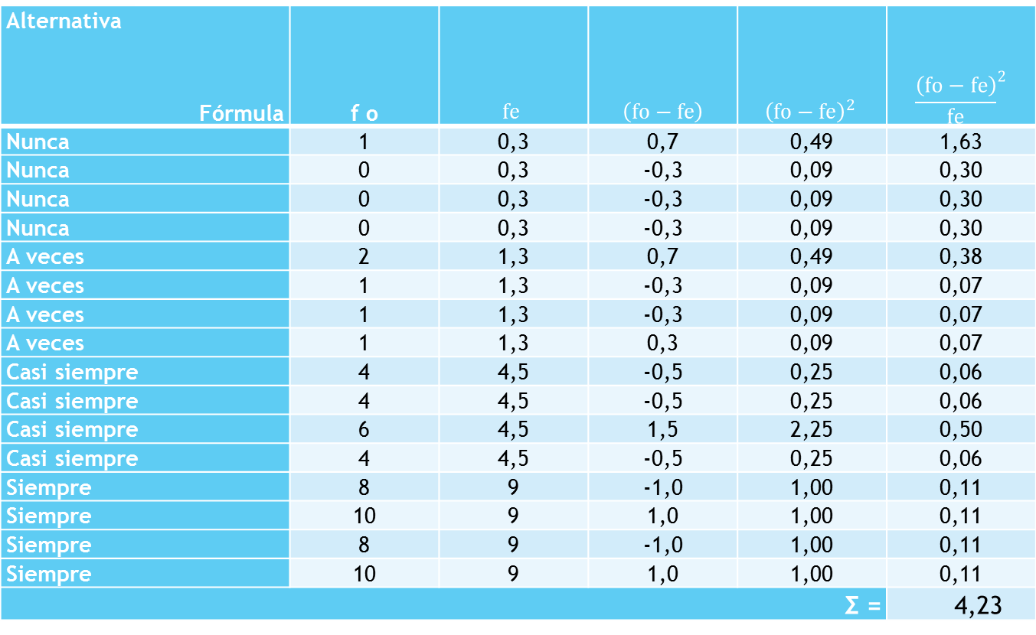
Aplicar el método estadístico del Ji-Cuadrado $x^{2}c=\sum{{\frac{\left(fo−fe\right)}{fe}}^{2}}$
Alternativa Fórmula | f o | $$fe$$ | $$\left(fo−fe\right)$$ | $${\left(fo−fe\right)}^{2 }$$ | $${\frac{\left(fo−fe\right)}{fe}}^{2}$$
Nunca | 1 | 0,3 | 0,7 | 0,49 | 1,63
Nunca | 0 | 0,3 | -0,3 | 0,09 | 0,30
Nunca | 0 | 0,3 | -0,3 | 0,09 | 0,30
Nunca | 0 | 0,3 | -0,3 | 0,09 | 0,30
A veces | 2 | 1,3 | 0,7 | 0,49 | 0,38
A veces | 1 | 1,3 | -0,3 | 0,09 | 0,07
A veces | 1 | 1,3 | -0,3 | 0,09 | 0,07
A veces | 1 | 1,3 | 0,3 | 0,09 | 0,07
Casi siempre | 4 | 4,5 | -0,5 | 0,25 | 0,06
Casi siempre | 4 | 4,5 | -0,5 | 0,25 | 0,06
Casi siempre | 6 | 4,5 | 1,5 | 2,25 | 0,50
Casi siempre | 4 | 4,5 | -0,5 | 0,25 | 0,06
Siempre | 8 | 9 | -1,0 | 1,00 | 0,11
Siempre | 10 | 9 | 1,0 | 1,00 | 0,11
Siempre | 8 | 9 | -1,0 | 1,00 | 0,11
Siempre | 10 | 9 | 1,0 | 1,00 | 0,11
Σ = |  |  |  |  | 4,23

Slide 11
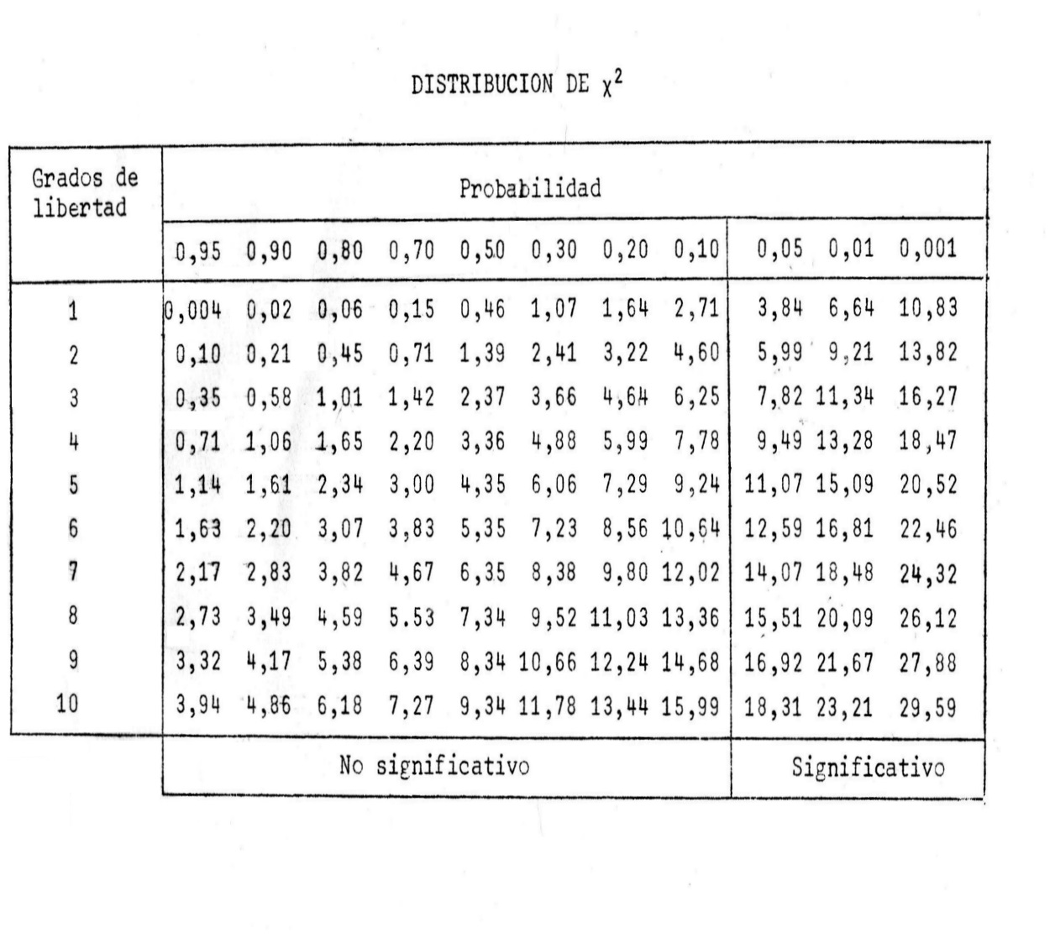

Slide 12
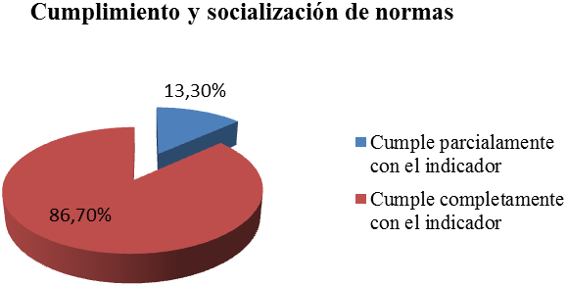
FICHAS DE OBSERVACIÓN
Pregunta n. º 2 ¿Es un agente activo en el cumplimiento y socialización de las normativas curriculares y administrativas del PEI?
 | Opciones | Frecuencia | Porcentaje | Porcentaje válido | Porcentaje acumulado
Válidos | Cumple parcialmente | 2 | 13.30 | 13,30 | 13,30
 | con el indicador
 | Cumple completamente | 13 | 86,70 | 86,07 | 100,00
 | con el indicador
Total |  | 15 | 100,00 | 100,00
Gráfico 24. Cumplimiento y socialización de la normativa curricular y administrativa del PEI

Slide 13
Aplicar el método estadístico del Ji-Cuadrado $x^{2}c=\sum{{\frac{\left(fo−fe\right)}{fe}}^{2}}$
Fórmula | f o
Alternativa
Cumple parcialmente con el indicador | 2 | 2,50 | -0,5 | 0,25 | 0,1
Cumple parcialmente con el indicador | 3 | 2,50 | 0,5 | 0,25 | 0,1
Cumple parcialmente con el indicador | 2 | 2,50 | -0,5 | 0,25 | 0,1
Cumple parcialmente con el indicador | 4 | 2,50 | 1,5 | 2,25 | 0,9
Cumple totalmente con el indicador | 13 | 12,25 | 0,75 | 0,56 | 0,045
Cumple totalmente con el indicador | 12 | 12,25 | -0,25 | 0,063 | 0,005
Cumple totalmente con el indicador | 13 | 12,25 | 0,75 | 0,56 | 0,05
Cumple totalmente con el indicador | 11 | 12,25 | -1,25 | 1,56 | 0,13
Suma |  |  |  |  | 1,42

Slide 15
Hipótesis de la investigación
Hi: La estandarización de los procesos de direccionamiento estratégico ORIENTAN los resultados de la gestión institucional hacia la calidad en la Unidad Educativa “Santa Cruz de la Providencia de Fe y Alegría” de la ciudad de Quito para el año lectivo 2014-2015
Ho: La estandarización de los procesos de direccionamiento estratégico NO ORIENTAN los resultados de la gestión institucional hacia la calidad en la Unidad Educativa “Santa Cruz de la Providencia de Fe y Alegría” de la ciudad de Quito para el año lectivo 2014-2015

Slide 16
Conclusiones
Los procesos de direccionamiento estratégico para la gestión de la calidad de la educación en la Unidad Educativa “Santa Cruz de la Providencia de Fe y Alegría”, son el marco de referencia para el desarrollo de las capacidades docentes, de padres de familia y de los estudiantes y dar cumplimiento a lo establecido en la LOEI.
Los procesos de construcción, ejecución y evaluación del PEI, Código de Convivencia, Autoevaluación Institucional y Plan de Mejoras, en la Unidad Educativa “Santa Cruz de la Providencia de Fe y Alegría”, constituyen una alternativa para el mejoramiento de la calidad educativa
El manual de procesos de direccionamiento estratégico, permite estandarizar los procesos tendientes a orientar los resultados de la gestión institucional, en la Unidad Educativa “Santa Cruz de la Providencia de Fe y Alegría”.
4. El manual de procesos de direccionamiento estratégico reconocerá el aporte de la comunidad educativa: directivos, docentes, personal administrativo, personal de servicios, padres de familia y estudiantes en el desarrollo de los procesos para el mejoramiento de la calidad educativa, por ser un instrumento participativo e incluyente.

Slide 17
Recomendaciones
Los directivos deberían realizar actividades previas al desarrollo de los procesos de direccionamiento estratégico con cada uno de los miembros de la comunidad educativa para: generar ambiente de confianza, espacios de reflexión, promover la participación de cada elemento de la comunidad educativa; y, la formación de equipos de trabajo.
Los directivos deberían suscitar el desarrollo de procedimientos documentados para la creación y cumplimiento del Proyecto Educativo Institucional, Plan de Mejoras, Autoevaluación y Código de Convivencia conjuntamente con el personal docente y administrativo e impulsar los procesos para la gestión de la información y comunicación en la Institución Educativa.
Los directivos deberían utilizar el Manual de Procesos de direccionamiento estratégico para garantizar la calidad de planes y programas educativos y su implementación, en conjunto con el personal docente de la Institución.
Los directivos deberían considerar que los padres de familia “son los primeros formadores” por tal razón les correspondería involucrarles activamente en el desarrollo de los procedimientos de direccionamiento estratégico de la Institución.

Slide 18
PROPUESTA

Slide 19
MANUAL DE PROCESOS DE DIRECCIONAMIENTO ESTRATÉGICO BASADOS EN NORMAS ISO 9001-2008 PARA LA UNIDAD EDUCATIVA SANTA CRUZ DE LA PROVIDENCIA DE FE Y ALEGRÍA EN LA CIUDAD DE QUITO
 | MANUAL DE PROCESOS DE DIRECCIONAMIENTO ESTRATÉGICO | Cod.MPDE-01
 |  | Versión:1
 |  | Fecha: enero del 2015
 |  | Pág. 1
Fecha de edición: Enero de 2015 | Elaborado por: Catalina Pérez | Aprobado por:

Slide 20
OBJETIVO GENERAL
Fortalecer la gestión de la calidad a través de procesos de direccionamiento estratégico que permiten identificar los procesos y especificaciones relacionadas con el cumplimiento de los estándares educativos mediante el conocimiento de la estructura , base conceptual y visión en conjunto con las actividades estratégicas de planificación, convivencia institucional, autoevaluación y mejora continua, con el propósito de dotar a la Institución Educativa de una herramienta de trabajo que contribuya al cumplimiento eficaz y eficiente de los objetivos contemplados en el Manual de Gestión de la Calidad de la Unidad Educativa “Santa Cruz de la Providencia de Fe y Alegría” y con los Estándares de la Calidad del Estado ecuatoriano para corresponder a las expectativas y necesidades de los estudiantes, padres de familia y la sociedad.

Slide 21
 | MANUAL DE PROCESOS DE DIRECCIONAMIENTO ESTRATÉGICO | Cod.MPDE-01
 |  | Versión:1
Presentación de la organización |  | Fecha: enero del 2015
 |  | Pág. 4
Presentación de la organización
Nombre comercial: Asociación Fe y Alegría
Razón Social: Unidad Educativa Santa Cruz de la Providencia
Dirección domicilio: provincia – Pichincha; cantón – Quito; parroquia – Guamaní; barrio Manuelita Sáenz OE9A No. OE9-24 intersección S53A
Dirección correo electrónico y página web:uescp@feyalegria.org.ec ; www.feyalegria.org.ec
Teléfonos:(02) 3014402
Misión
Formar integralmente seres humanos, mediante la educación popular y promoción social basados en los valores de justicia, libertad, participación, fraternidad, respeto a la diversidad y solidaridad, dirigido a la población empobrecida y excluida para contribuir a la transformación de la sociedad.
Visión
Ser una Institución referente de educación de calidad, donde todas las personas tengan la posibilidad de educarse, desarrollar plenamente sus capacidades y vivir con dignidad, construyendo una sociedad en la que todas las estructuras estén al servicio del ser humano y la transformación de las situaciones que generan la inequidad, la pobreza y la exclusión (Plan estratégico 2010-2014 de Fe y alegría. p.8).

Slide 22
 | MANUAL DE PROCESOS DE DIRECCIONAMIENTO ESTRATÉGICO | Cod.MPDE-01
 |  | Versión:1
Presentación de la organización |  | Fecha: enero del 2015
 |  | Pág. 4

Slide 23
Presentación de la organización
Referencias normativas
Términos y definiciones
Sistema de gestión de la calidad
Responsabilidad de la dirección
Gestión de los recursos
Desarrollo del servicio
Medición, análisis y mejora
Descripción de procesos
Objetivo y campos de aplicación
Requisitos generales
Requisitos de la documentación
Generalidades
Manual de la calidad
Control de documentos
Control de registros
Compromisos de la dirección
Política de calidad con enfoque al cliente
Objetivo de calidad
Responsabilidad y autoridad
Revisión por la dirección
Provisión de los recursos
Recursos humanos
Infraestructura
Ambiente de trabajo
Planificación de la realización del trabajo
Procesos relacionados con el cliente
Diseño y desarrollo
Compras
Producción y prestación de servicios
Proyecto Educativo Institucional
Código de Convivencia
Autoevaluación Institucional
Plan de Mejoras
Simbología

Slide 24
 | MANUAL DE PROCESOS DE DIRECCIONAMIENTO ESTRATÉGICO | Cod.MPDE-01
 |  | Versión:1
Presentación de la organización |  | Fecha: enero del 2015
 |  | Pág. 25
Nombre del procedimiento: Proyecto educativo institucional |  | Código: PEI-001 | Fecha de emisión: Enero del 2015
Objetivo: Orientar la gestión institucional de la Unidad Educativa en búsqueda de su mejoramiento integral con liderazgo compartido y flexible Alcance: Toda la comunidad educativa
Responsable | Descripción de actividades |  |  | Registro
Director/a de la institución | Realizar actividades de sensibilización. (conferencias, talleres). Conformar un equipo que sea gestor o animador. Establecer acuerdos con la comunidad educativa. Organizar en conjunto el plan de trabajo. Construir la identidad institucional (misión, visión, ideario). Identificar la realidad de la institución (autoevaluación institucional). Planificar el cambio institucional (plan de mejora). Planificar el monitoreo y evaluación de logro de metas propuestas. Incluir como anexos: Código de convivencia; malla curricular que incluya, asignaturas obligatorias, optativas y actividades adicionales; propuesta de innovación curricular, programa de participación estudiantil. |  |  | Evidencias escritas Elaborar el plan Informe de la autoevaluación Proyecto educativo institucional

Slide 25
GRACIAS

